Slide 1
时域分析、零极点分析和根轨迹法
获得控制系统的瞬态响应和稳态响应
对系统的瞬态和稳态性能分析
根轨迹绘制和分析

Slide 2
1 系统的时域分析
时域分析法是研究系统对典型输入的时间响应曲线，常用的输入信号有：
阶跃信号step
脉冲信号impulse
任一信号arbitrary inputs

Slide 3
1. step(): 计算系统对单位阶跃输入的响应
y=step(num,den)
step(num,den)
无左边参数调用，绘制仿真计算图形step(sys);step(sys,t);step(sys1,sys2,…,t)
  有左边参数调用，返回仿真计算结果
  y=step(sys,t)
  [y,t]=step(sys)

Slide 4
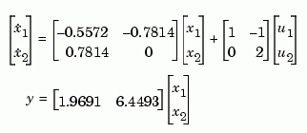
a = [-0.5572 -0.7814;0.7814 0];
b = [1 -1;0 2];
c = [1.9691 6.4493];
sys = ss(a,b,c,0);
step(sys)

Slide 5
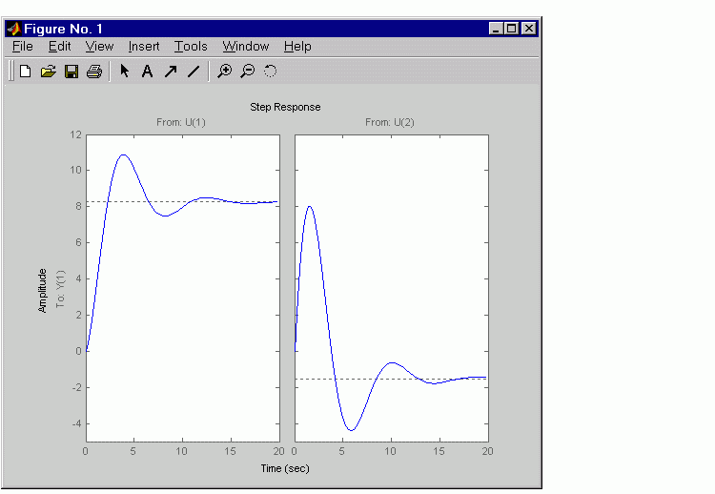

Slide 6
例1
G=1/(s²+2ζs+1)
num=1;y=zeros(200,1);i=0;
for bc=0.1:0.1:1
den=[1,2*bc,1];
sys=tf(num,den);
t=[0:0.1:19.9];
i=i+1;
y(:,i)=step(sys,t);
end
plot(y)
legend('zeta=0.1','zeta=0.2','zeta=0.3','zeta=0.4','zeta=0.5','zeta=0.6','zeta=0.7','zeta=0.8','zeta=0.9','zeta=1.0')

Slide 7
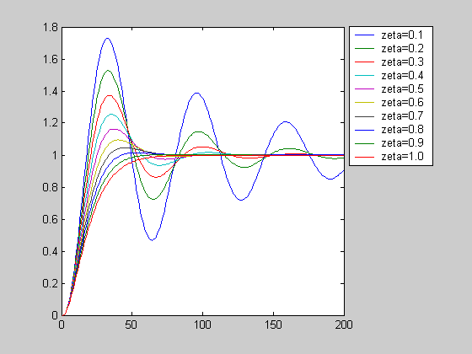
例1

Slide 8
2. impulse() 计算系统对单位脉冲输入的响应
调用方法与step()函数类似，用help impulse命令例了解其调用规则
y=impulse(num,den)
impulse(num,den)

Slide 9
例2 分析系统的脉冲响应
num=1;y=zeros(200,1);i=0;
for bc=0.1:0.1:1
den=[1,2*bc,1];
t=[0:0.1:19.9];
sys=tf(num,den);
i=i+1;
y(:,i)=impulse(sys,t);
end
plot(y)
legend('zeta=0.1','zeta=0.2','zeta=0.3','zeta=0.4','zeta=0.5','zeta=0.6','zeta=0.7','zeta=0.8','zeta=0.9','zeta=1.0')

Slide 10
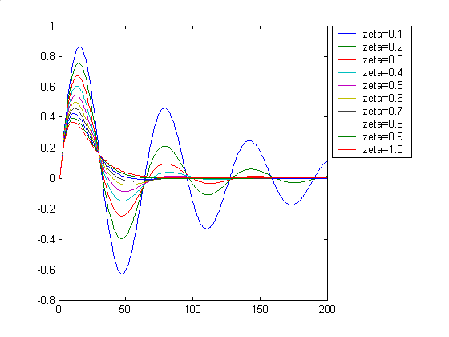
例2

Slide 11
3. 其他输入下的时域响应
initial() 零输入响应
help initial命令了解命令的使用方法。
initial(sys,x0)
initial(sys,x0,t)
initial(sys1,sys2,...,sysN,x0)
initial(sys1,sys2,...,sysN,x0,t)
initial(sys1,'PlotStyle1',...,sysN,'PlotStyleN',x0)
sys必须是由矩阵（A,B,C,D）描述的状态空间模型

Slide 12
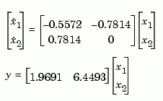

a = [-0.5572 -0.7814;0.7814 0];
c = [1.9691 6.4493];
x0 = [1 ; 0];
sys = ss(a,[],c,[]);
initial(sys,x0)

Slide 13
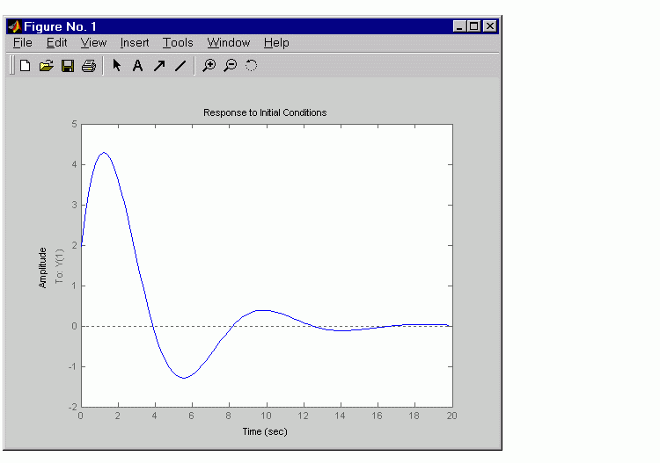

Slide 14
lsim()计算系统对任意输入的响应
y=lsim(sys,u,t)
lsim(sys,u,t)

Slide 15
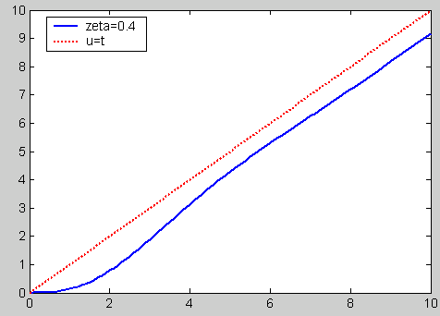
例3 系统对斜坡输入的响应
t=[0:0.1:10];
num=[1];
zeta=0.4;
den=[1 2*zeta 1];
u=t; %单位斜坡输入
y=lsim(num,den,u,t);
plot(t,y,'b-',t,u,'r:');
legend('zeta=0.4','u=t')
G=1/(s²+2ζs+1)

Slide 16
2 系统动态及稳态性能的时域分析
1. 稳定性分析MATLAB实现的方法
MATLAB提供了直接求取系统所有零极点的函数，因此可以直接根据零极点的分布情况对系统的稳定性及是否为最小相位系统进行判断。
roots()、 pzmap()

Slide 17
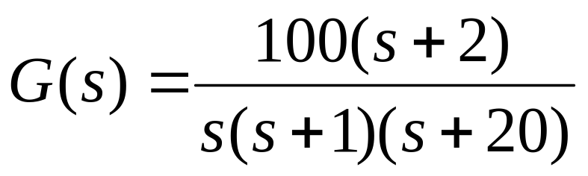
已知开环传函
对系统闭环稳定性判别
k=100;z=[-2];p=[0,-1,-20];
[n1,d1]=zp2tf(z,p,k)
n1 =
0 0 100 200
d1 =
1 21 20 0
>> P=n1+d1
P =
1 21 120 200
>> roots(P)
ans =
-12.8990
-5.0000
-3.1010

Slide 18
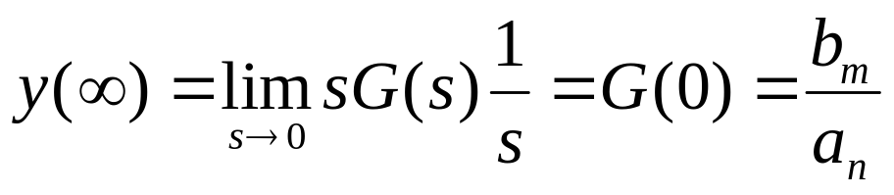
2. 稳态增益
dcgain(sys)可求稳态增益。

Slide 19
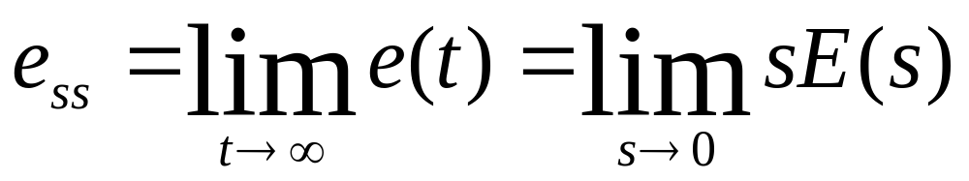
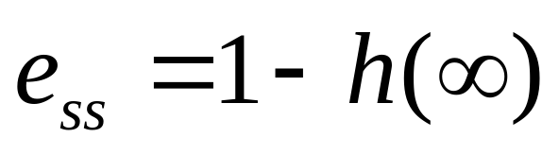
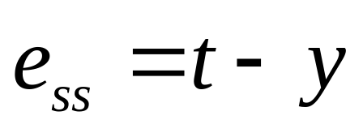
3. 稳态误差
单位阶跃响应
单位斜坡响应

Slide 20
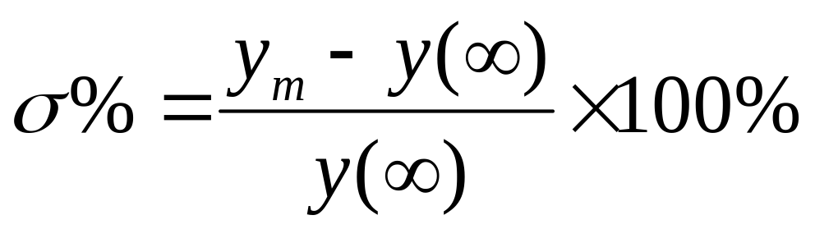
4. 峰值时间Tp和超调量
Tp：0到阶跃响应曲线h（t）超过稳态值而达第一个峰值之间的时间
sys=tf(1.25,[1 1 0]);
Gc=feedback(sys,1);
[y,t]=step(Gc)
[mp,tf]=max(y);
cs=length(t);
yss=y(cs);
sigma=100*(mp-yss)/yss
tp=t(tf)

Slide 21
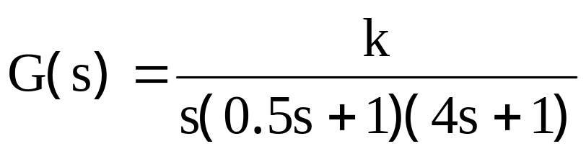
例已知单位负反馈系统为
写出绘制当K分别为1.4,2.3,3.5时的单位阶跃响应曲线(绘在同一张图上)的MATLAB语法

Slide 22
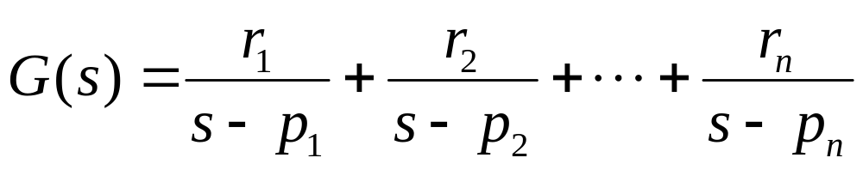
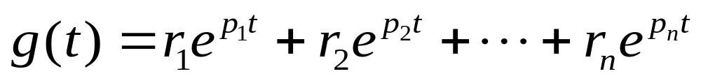
3 系统时域响应的解析解算法
部分分式展开方法
  传递函数G(s)含有n个互异极点，可展开为部分分式：
  将其Laplace逆变换，得输出：

Slide 23
  因此，可以通过G(s)*R(s)的部分分式展开而求出系统的解析解。
  求留数函数[r,p,k]=residue(num,den)可以得出各系数。

Slide 24
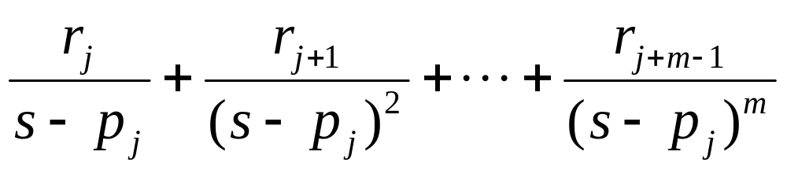
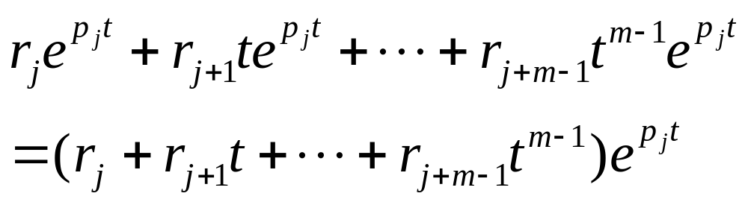
系统有重极点的计算
  传递函数G(s)的第j个极点Pj是m重的，则展开中含有下面各项：
  对应的Laplace逆变换为：

Slide 25
4 根轨迹分析法
应用MATLAB可以绘制精确的根轨迹图，我们可以采用根轨迹法对控制系统进行设计和校正。
绘制根轨迹图
根轨迹分析
校正装置

Slide 26
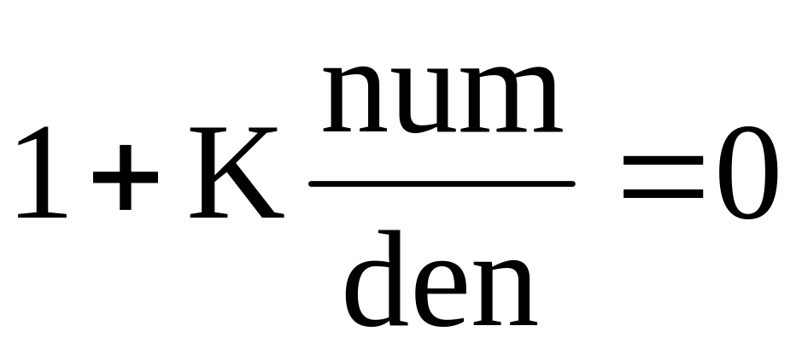
1. 绘制根轨迹图
rlocus()
调用之前必须将特征方程写成下面的形式：

Slide 27
rlocus()
rlocus(num,den), rlocus(sys)
rlocus(num,den,K), rlocus(sys,K)
[r,K]=rlocus(num,den), [r,K]=rlocus(sys)
r=rlocus(num,den), r=rlocus(sys)
r=rlocus(num,den,K), r=rlocus(sys,K)
r=复根向量
K=增益向量
1+K*(num/den)=0
[r,K]=rlocus(num,den)

Slide 28
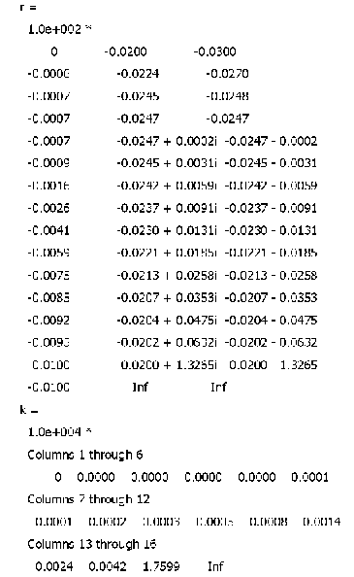
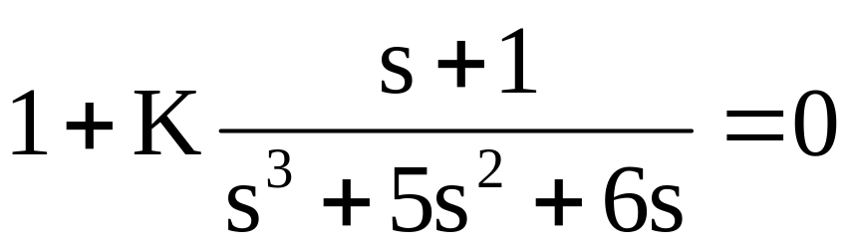
例5
R(s)
K(s+1)
s(s+2)
C(s)
-
1
(s+3)
>> [r,k]=rlocus(num,den)
>> num=[1 1];
den=[1 5 6 0];
rlocus(num,den)
>> r=rlocus(num,den,10)
r =
-2.1056 + 2.8714i -2.1056 - 2.8714i -0.7887

Slide 29
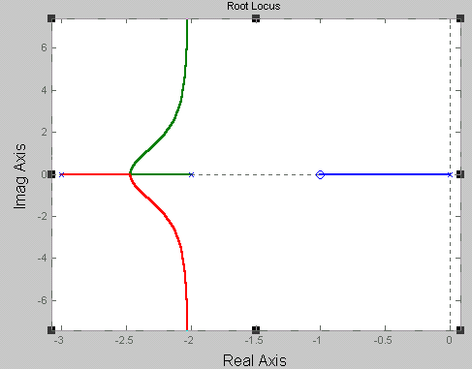

Slide 30
2. rlocfind()
了解特定的复根对应的增益K的取值
只有运行了rlocus函数并得到根轨迹后，才能合法调用
运行rlocfind函数后，MATLAB会在根轨迹图上产生‘+’提示符，通过鼠标将提示符移动到根轨迹相应的位置确定，所选的K值就会在命令窗口显示

Slide 31
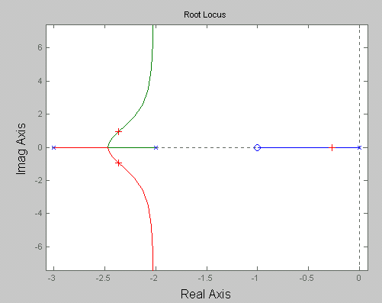
例6 特定的根对应的增益K
>> rlocus(num,den)
>> [k,poles]=rlocfind(num,den)
Select a point in the
graphics window
selected_point =
-0.3212 + 0.0000i
k =
2.1281
poles =
-2.3394 + 1.0735i
-2.3394 - 1.0735i
-0.3212

Slide 32
计算不同K值时的单位阶跃响应
num=[1 1];den=[1 5 6 0];
rlocus(num,den)
n=0;
while n<3
figure(1)
[k,poles]=rlocfind(num,den)
n1=k*num;syso=tf(n1,den)
sys=feedback(syso,1)
figure(2)
step(sys)
n=n+1
end
WHY?
因为系统零点对瞬态响应的作用，减弱了实数极点的影响,主导极点为复极点。

Slide 33
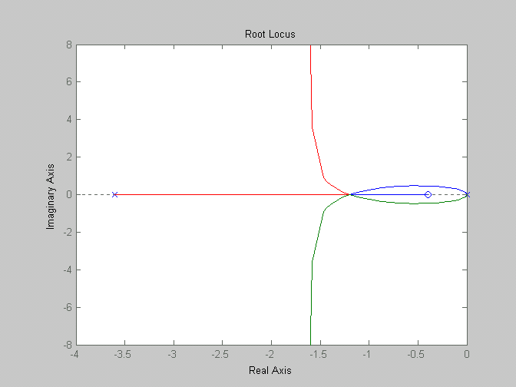
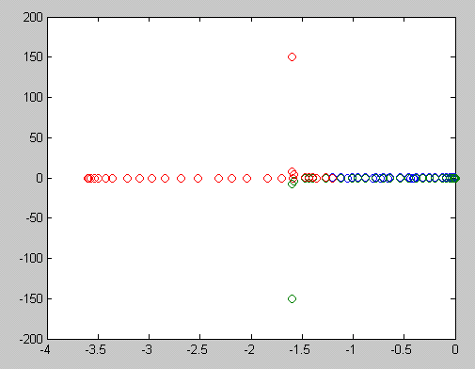
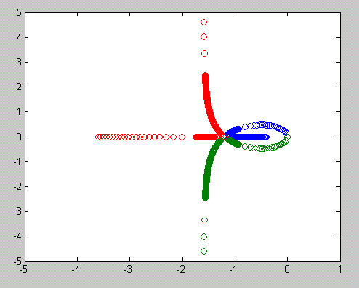
num=[0 0 1 0.4]; den=[1 3.6 0 0]; r=rlocus(num,den); plot(r,'o')
例7
rlocus(num,den);
k1=[0:0.2:4.2];
k2=[4.2:0.002:4.4];
k3=[4.4:0.02:10];
k4=[10:5:200];
k=[k1 k2 k3 k4];
r=rlocus(num,den,k);
plot(r,'o')
v=[-5 1 -5 5];axis(v)

Slide 34
4. 基于根轨迹的系统设计工具
  rltool
  rltool(sys)
  rltool(sys,comp)
图形用户界面系统设计工具(SISO Design for System FeedbackConfig)

Slide 35
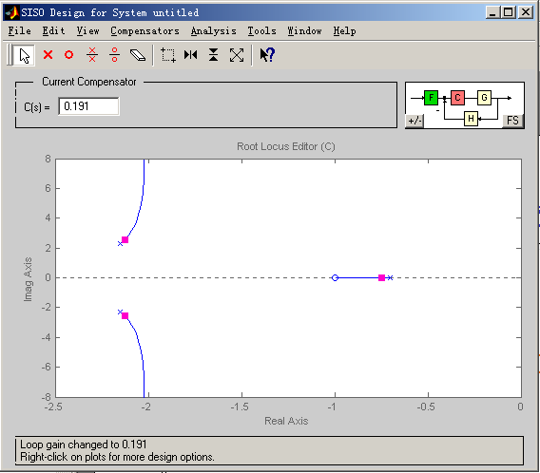
toolviewer.html

Slide 36
利用根轨迹设计工具可查看某个K值的阶跃响应曲线，脉冲响应曲线等
根轨迹表明参数（增益）变化的影响。实际中，只调整增益不能获得所希望的性能。因此必须通过引入适当的校正环节，来改造原来的根轨迹。
增加零极点，对根轨迹的影响，由此构成校正环节。
应用的实质是通过采用校正环节改变根轨迹，从而将一对主导闭环极点配置在需要的位置。

Slide 37





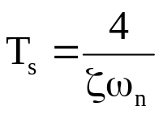
系统性能的分析
闭环主导极点
j
稳定性：根轨迹在s的左半平面，稳定
稳态误差：由系统的型别和输入形式决定，
动态性能：
运动形式：闭环极点均为实数极点，单调，
闭环极点均为复数极点，振荡
超调量：取决于闭环主导极点的衰减率
0
调节时间：取决于最靠近虚轴的闭环复数极点的实部绝对值
或实数极点的模值

Slide 38
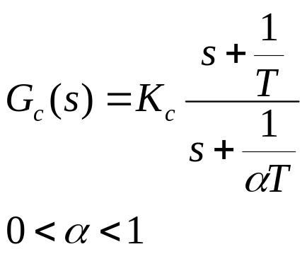
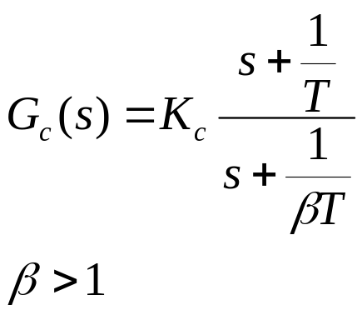
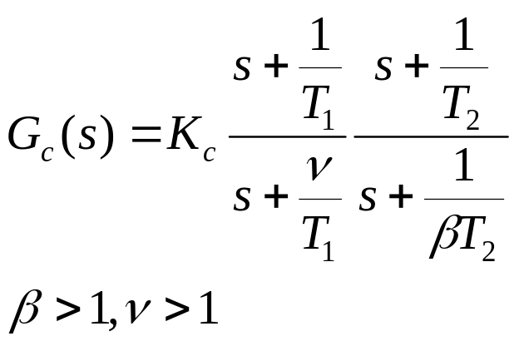
串联超前校正
原理：类似微分环节
作用：使校正的根轨迹向左移动，增加阻尼或保持阻尼不变，增加无阻尼振荡频率
j
0
串联滞后校正
原理：在s平面十分接近原点的地方配置，极点更接近原点，类似积分环节
作用：在基本上不改变稳定性的前提下，提高开环增益，以减小稳态误差
j
串联滞后-超前校正
0
原理：综合两者
低频相位滞后，高频相位超前
j
0

